Slide 1
1.Kể những việc em làm khiến người thân vui ?

Slide 2
1.
Ông bị đau chân
Nó sưng nó tấy
Đi phải chống gậy
Khập khiễng, khập khà
Bước lên thềm nhà
Nhấc chân quá khó.
Thấy ông nhăn nhó
Việt chơi ngoài sân
Lon ton lại gần,
Âu yếm, nhanh nhảu:
- Ông vịn vai cháu,
Cháu đỡ ông lên.”
3.
Ông bước lên thềm
Trong lòng sung sướng
Quẳng gậy, cúi xuống
Quên cả đớn đau
Ôm cháu xoa đầu:
- Hoan hô thằng bé!
Bé thế mà khoẻ
Vì nó thương ông.”
2.
Notes:
Bài giảng thiết kế bởi: Hương Thảo - tranthao121006@gmail.com

Slide 3
Thảo luận N4
+ Tìm và giải nghĩa từ khó hiểu
+ Tìm và luyện đọc từ khó phát âm

Slide 4
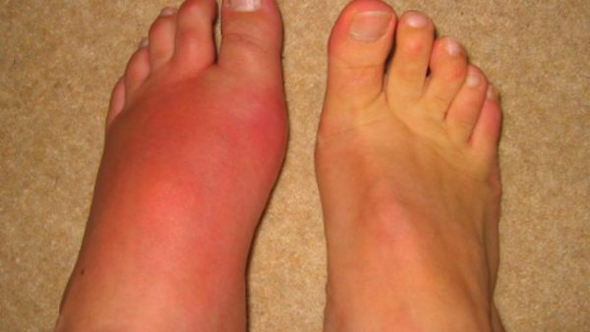
Sưng to, làm cho đau nhức
Tấy
Khập khiễng, khập khà
Dáng đi bên cao, bên thấp không đều
Dáng đi hoặc chạy (thường của trẻ em) với những bước ngắn, nhanh.
Lon ton

Slide 5
Thương ông
Ông bị đau chân
Nó sưng nó tấy
Đi phải chống gậy
Khập khiễng, khập khà
Bước lên thềm nhà
Nhấc chân quá khó.
Notes:
Bài giảng thiết kế bởi: Hương Thảo - tranthao121006@gmail.com

Slide 8
Trả lời câu hỏi

Slide 9
Thương ông
Ông bị đau chân
Nó sưng nó tấy
Đi phải chống gậy
Khập khiễng, khập khà
Bước lên thềm nhà
Nhấc chân quá khó
Thấy ông nhăn nhó
Việt chơi ngoài sân
Lon ton lại gần,
Âu yếm, nhanh nhảu:
- Ông vịn vai cháu,
Cháu đỡ ông lên.”
Ông bước lên thềm
Trong lòng sung sướng
Quẳng gậy, cúi xuống
Quên cả đớn đau
Ôm cháu xoa đầu:
- Hoan hô thằng bé!
Bé thế mà khoẻ
Vì nó thương ông.”
1. Ông của Việt bị làm sao?
Notes:
Bài giảng thiết kế bởi: Hương Thảo - tranthao121006@gmail.com

Slide 10
Thương ông
Ông bị đau chân
Nó sưng nó tấy
Đi phải chống gậy
Khập khiễng, khập khà
Bước lên thềm nhà
Nhấc chân quá khó
Thấy ông nhăn nhó
Việt chơi ngoài sân
Lon ton lại gần,
Âu yếm, nhanh nhảu:
- Ông vịn vai cháu,
Cháu đỡ ông lên.”
Ông bước lên thềm
Trong lòng sung sướng
Quẳng gậy, cúi xuống
Quên cả đớn đau
Ôm cháu xoa đầu:
- Hoan hô thằng bé!
Bé thế mà khoẻ
Vì nó thương ông.”
2. Khi thấy ông đau, Việt đã làm gì để để giúp ông?
Notes:
Bài giảng thiết kế bởi: Hương Thảo - tranthao121006@gmail.com

Slide 11
Thương ông
Ông bị đau chân
Nó sưng nó tấy
Đi phải chống gậy
Khập khiễng, khập khà
Bước lên thềm nhà
Nhấc chân quá khó
Thấy ông nhăn nhó
Việt chơi ngoài sân
Lon ton lại gần,
Âu yếm, nhanh nhảu:
- Ông vịn vai cháu,
Cháu đỡ ông lên.”
Ông bước lên thềm
Trong lòng sung sướng
Quẳng gậy, cúi xuống
Quên cả đớn đau
Ôm cháu xoa đầu:
- Hoan hô thằng bé!
Bé thế mà khoẻ
Vì nó thương ông.”
3. Theo ông, vì sao Việt tuy bé mà khỏe?
Notes:
Bài giảng thiết kế bởi: Hương Thảo - tranthao121006@gmail.com

Slide 12
1. Từ ngữ nào dưới đây thể hiện dáng vẻ của Việt?

